Slide 1
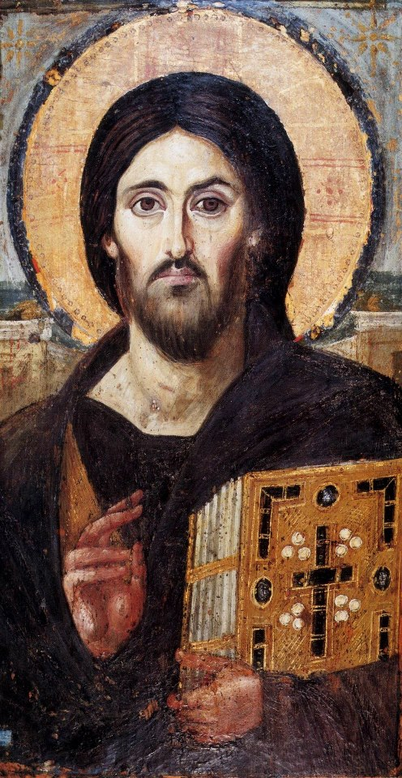
신임 구반장 연수
2015년 3월 26일
사목국

Slide 2


신임 구반장 모두를
환영합니다

Slide 3
예비지식
- 인간을 구원하기 위한 하느님의 선택
- 인간세계 안으로 직접 찾아오심
- 아버지 뜻을 따른 예수님의 선택
- 신앙인으로 구성된 구원의 공동체 구성 = 교회
- 교회는 신비체(神秘體) – 머리와 지체로 구성
- 교회는 성령의 살아있는 궁전 – IMMANUEL
- 교회의 사명: 온 세상에 가서 모든 피조물에게
복음을 선포하여라(마르 16,15)
- 교회의 사명은 하느님 나라 건설(복음화 시키는 것)
- 이 사명 완수 위해 그리스도인은 3 가지 직분 수행
- 예언직, 왕직, 사제직의 효과적 수행 위한 선택은?
- 우리의 선택은 소공동체이다.

Slide 4
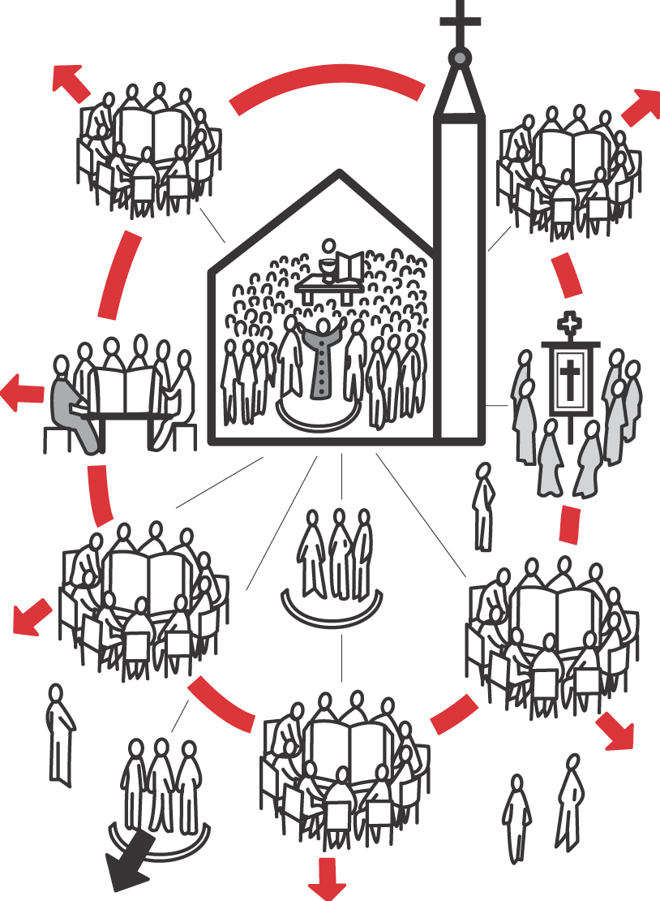
소공동체(small christian community)
그리스도의 몸인 교회의 살아있는 세포
소수의 신앙인들이 함께하는 공동체

Slide 5
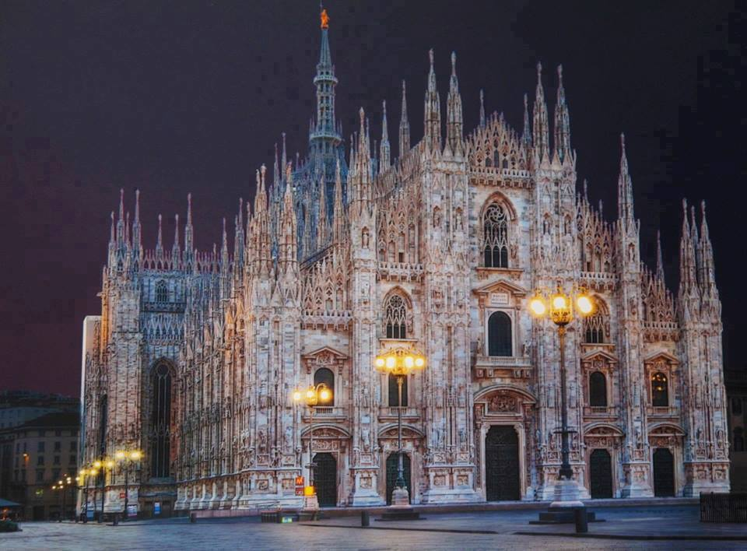
소공동체의 목적
(제 2차 바티칸 공의회 교회상 구현)

Slide 6
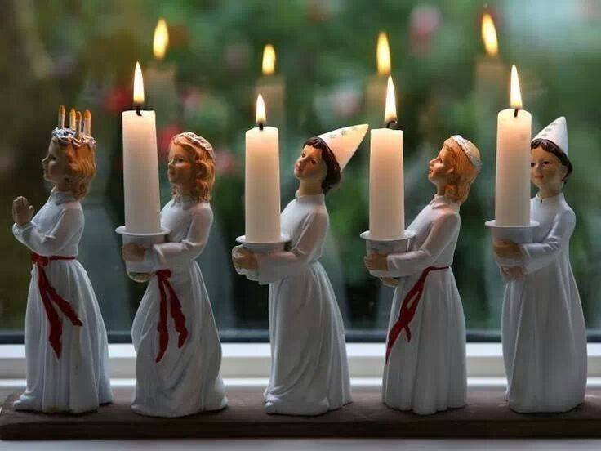
하느님께 경배 드리고 기도하기 위함

Slide 7
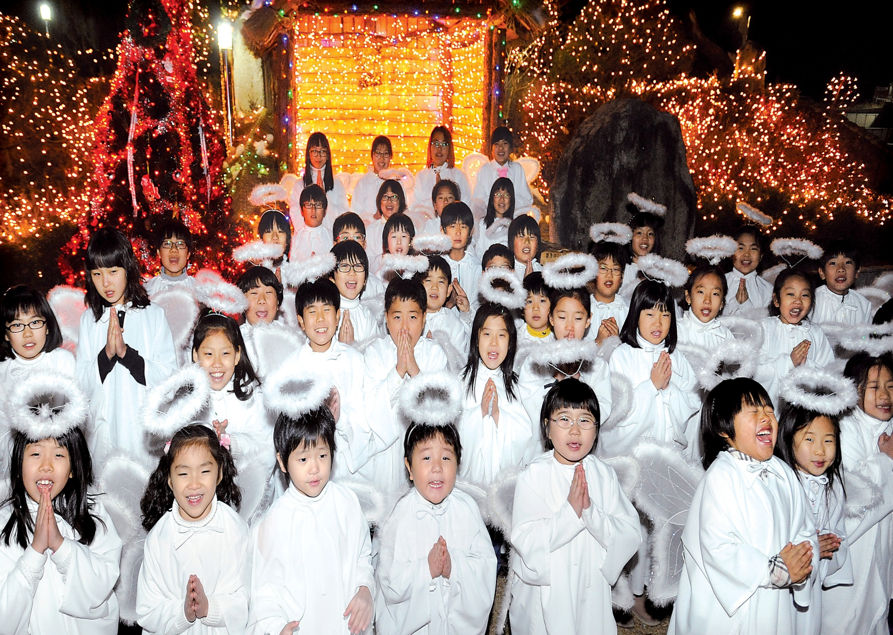

Slide 8
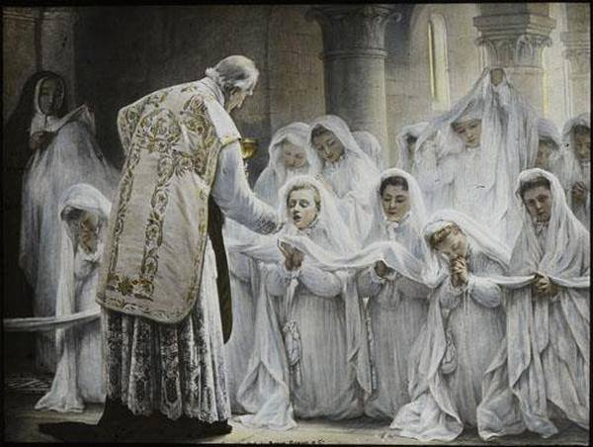

Slide 9
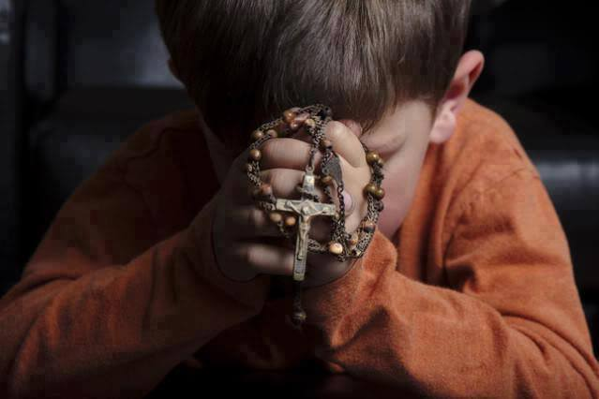
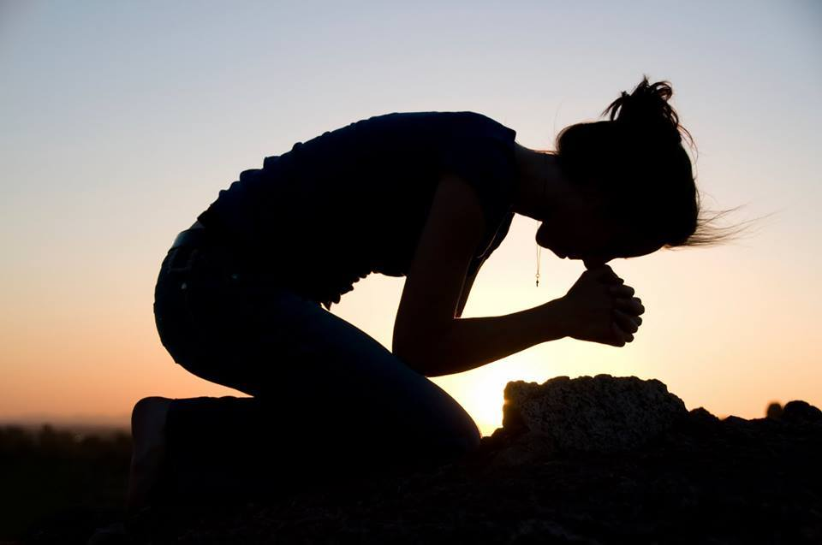
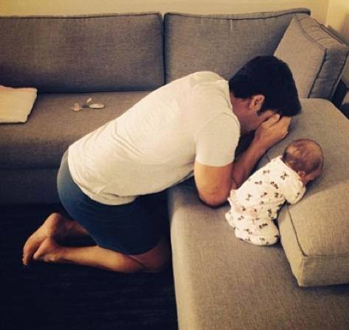
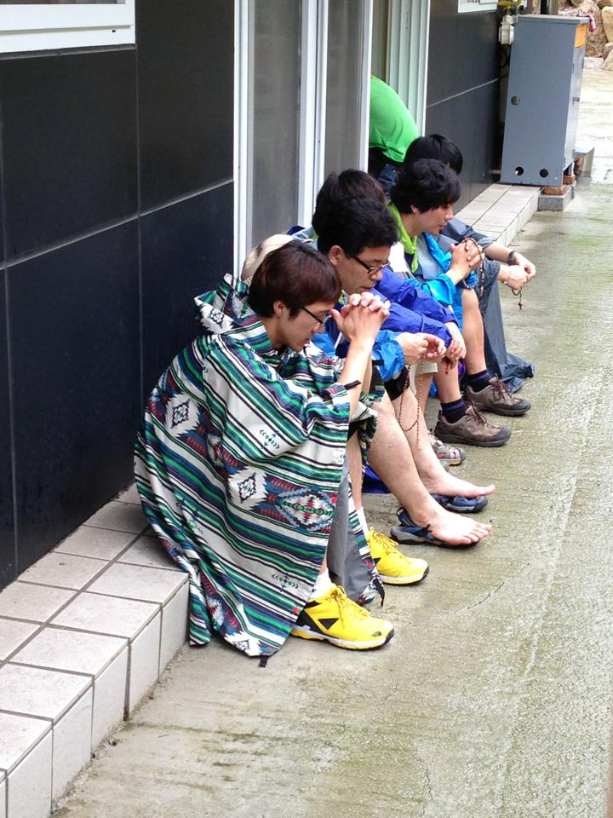

Slide 10
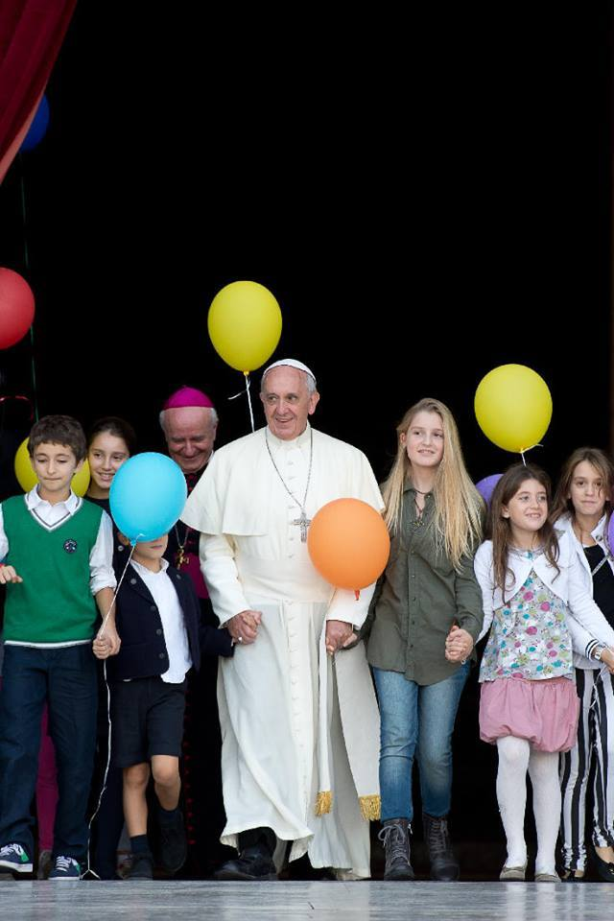
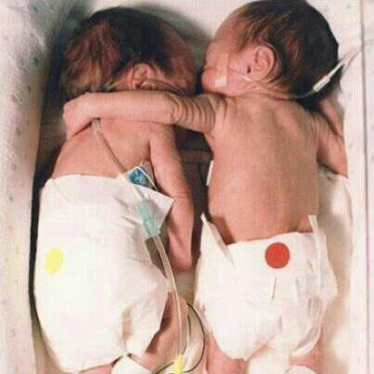

친교와 이웃사랑 실천 위함

Slide 11
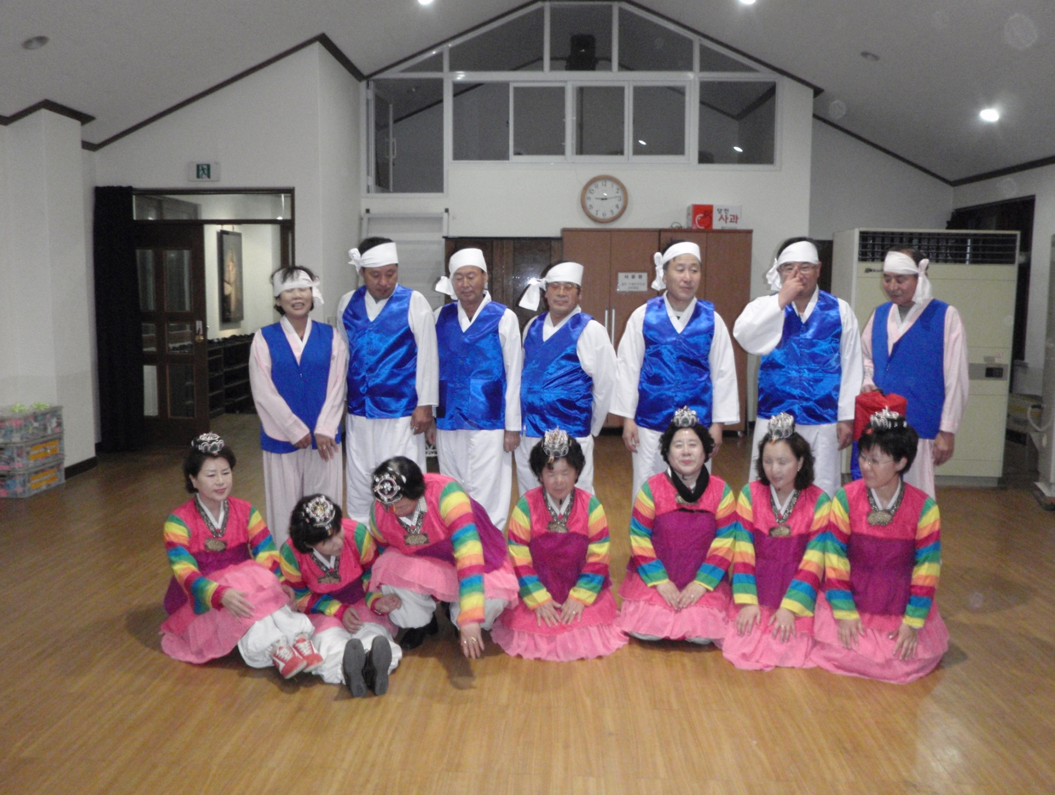

Slide 12
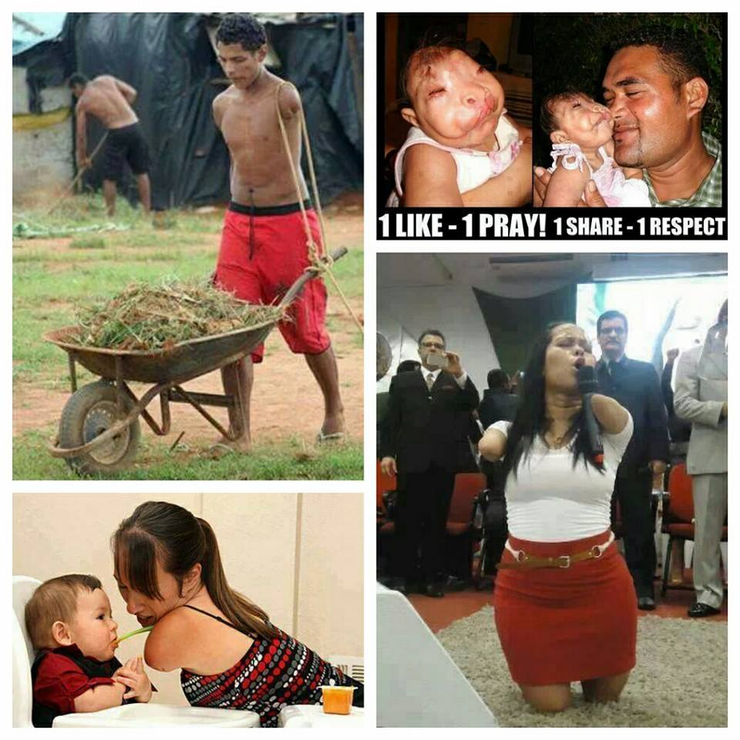

Slide 13

선교 사명 완수하기 위함

Slide 14
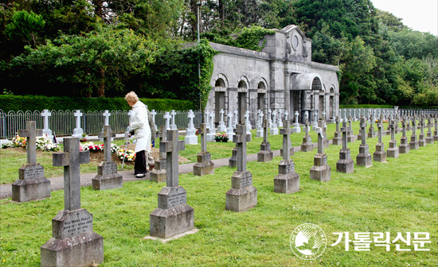

Slide 15
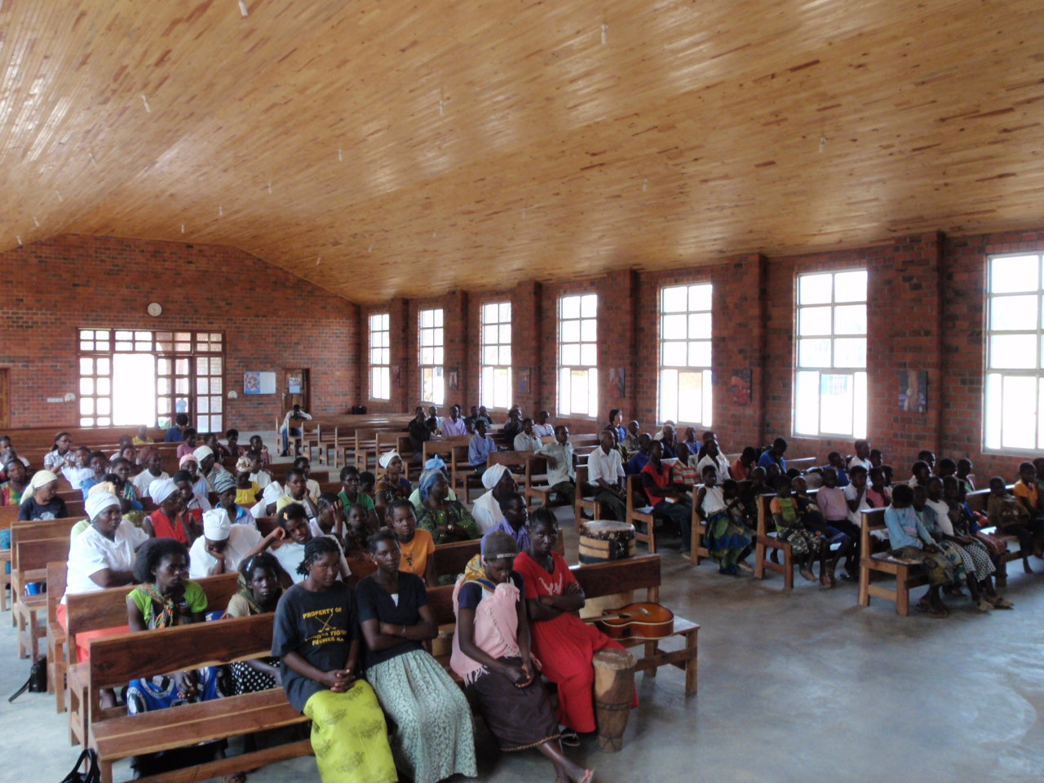

Slide 16
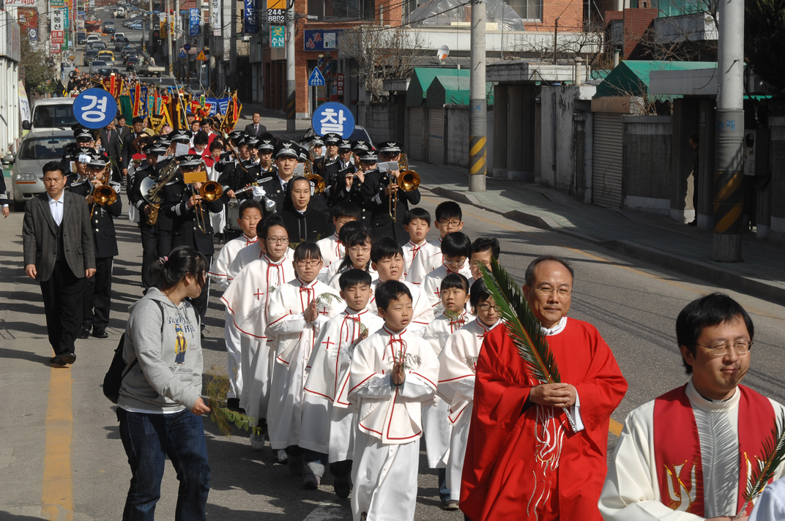

Slide 17
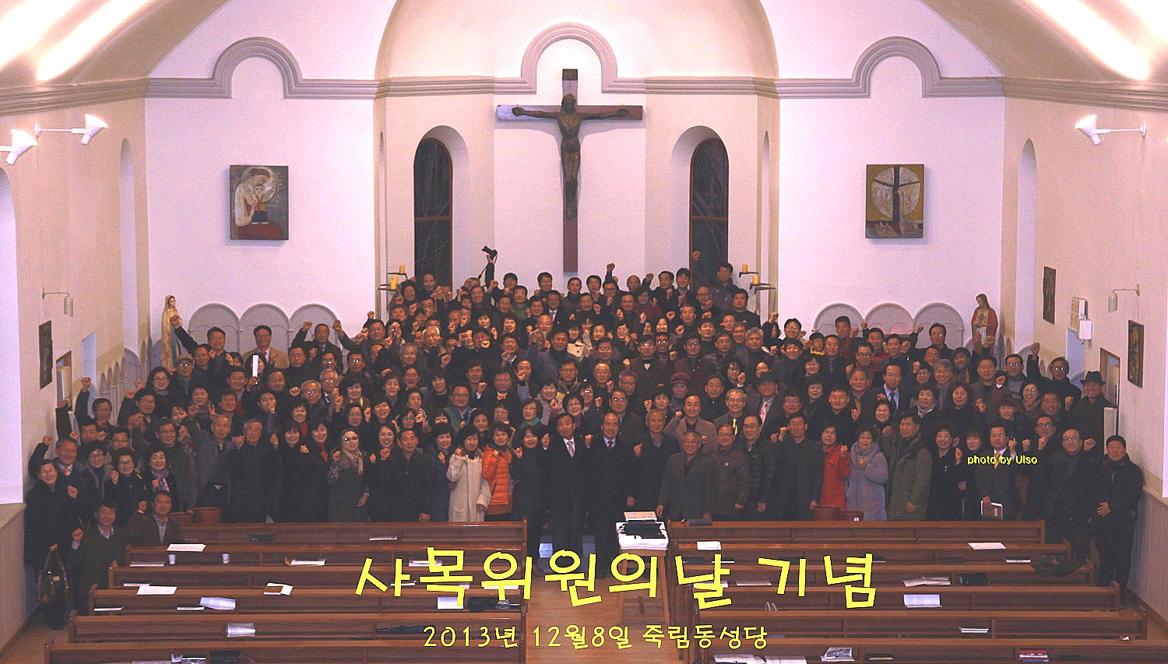
말씀을 나누고 삶으로 실천하기 위함

Slide 18
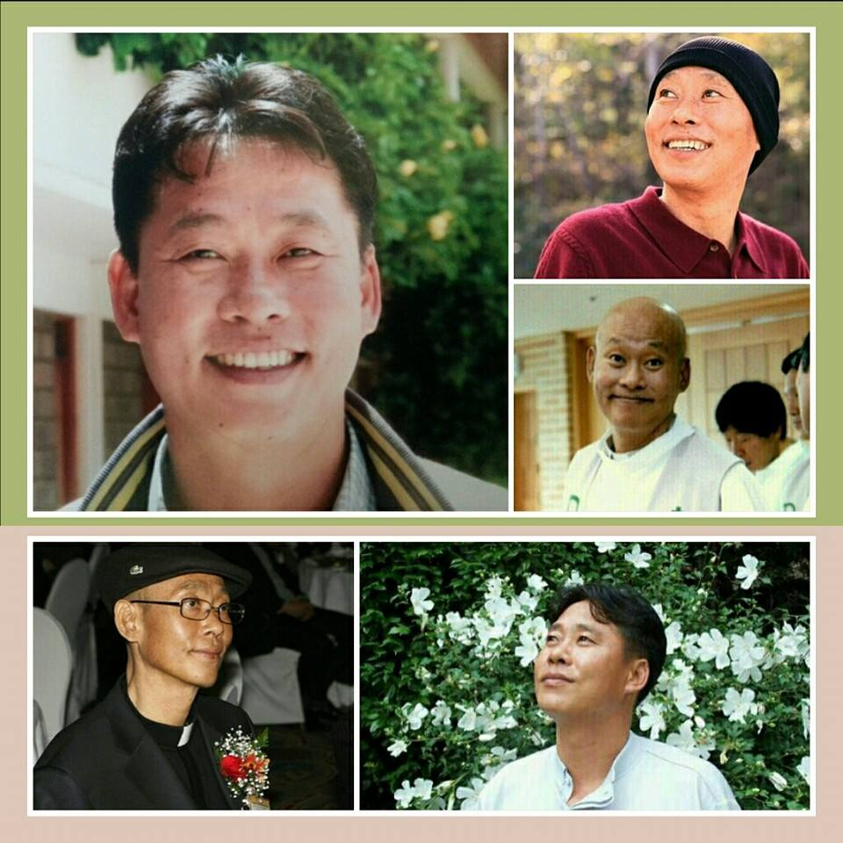

Slide 19
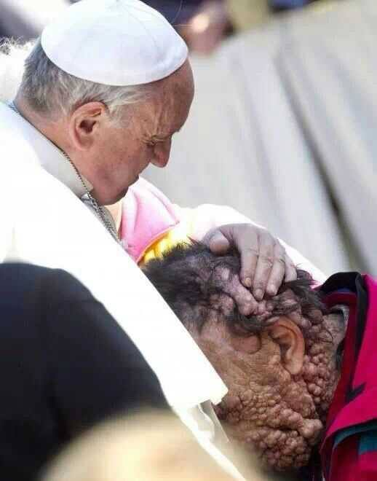

Slide 20
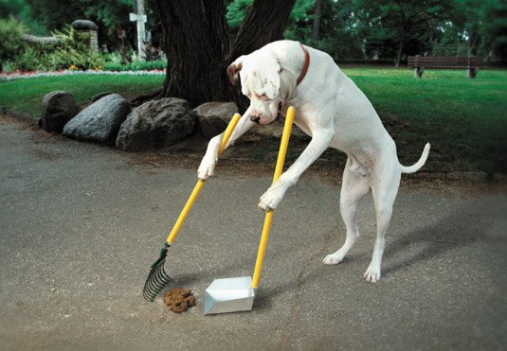

Slide 21
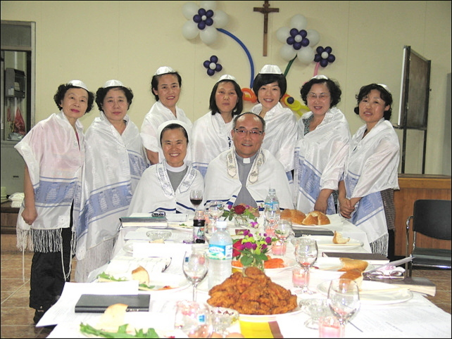

Slide 22
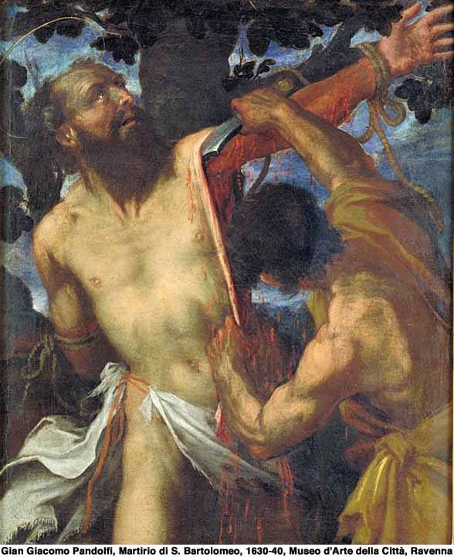

Slide 23
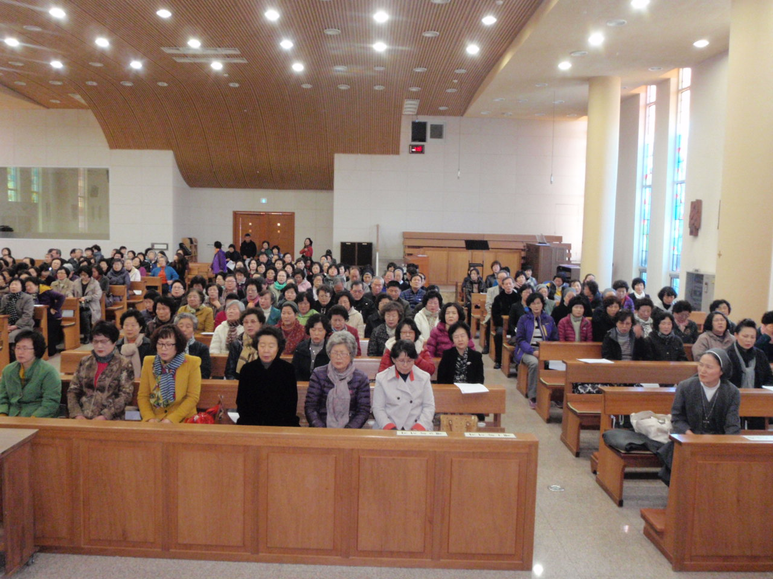

Slide 24
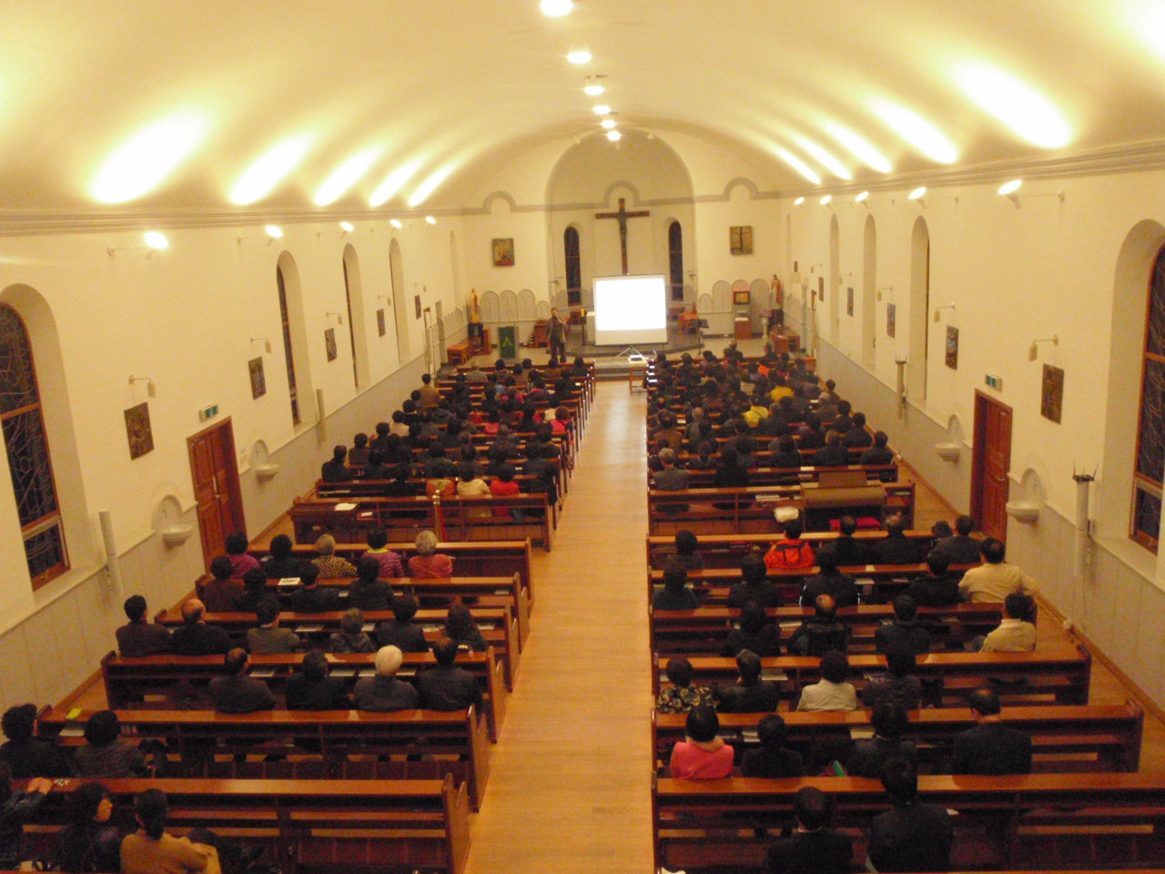

Slide 25
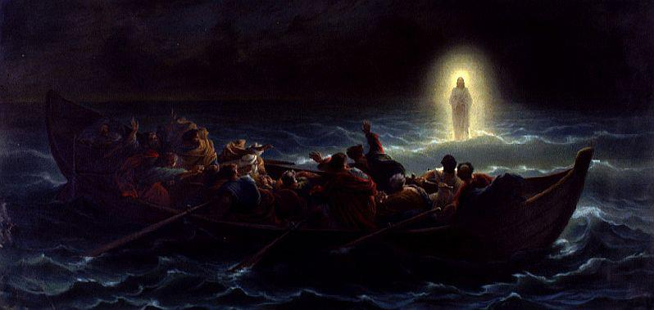
사목자 없이도 살아남는 공동체

Slide 26
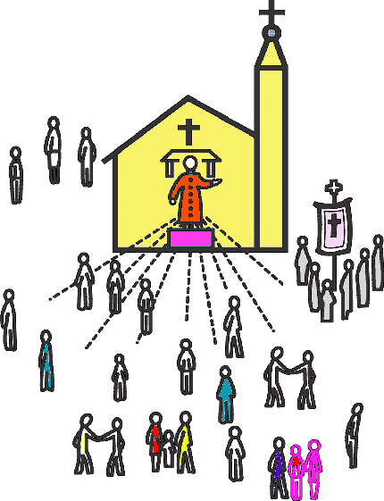
지금까지의 본당 모습
본당 신부의 지도력에 전적으로 의지. 신자는 피동적 자세

Slide 27
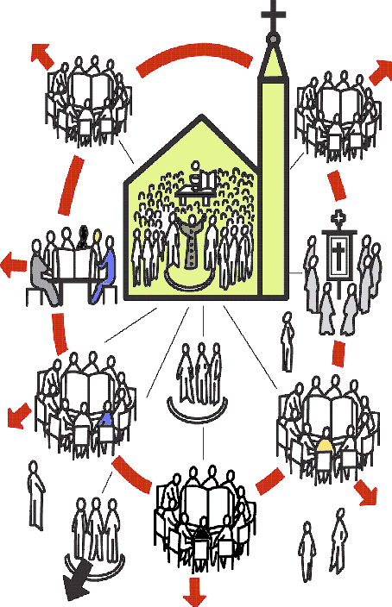

Slide 28
소공동체의 목적
하느님께 경배 드리기 위함
친교와 이웃사랑 실천 위함
선교 사명의 완수 위함
말씀을 나누고 삶으로 실천하기 위함
사목자 없이도 살아남는 공동체

Slide 29
소공동체 4가지 요소
가정
모임
보편교회와
일치
복음(말씀)
나누기
선교와
활동

Slide 30
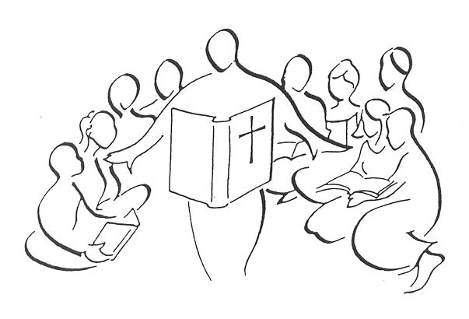
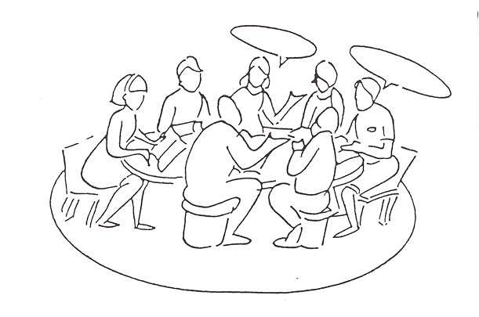
1. 가정이나 직장에서 모임

Slide 31
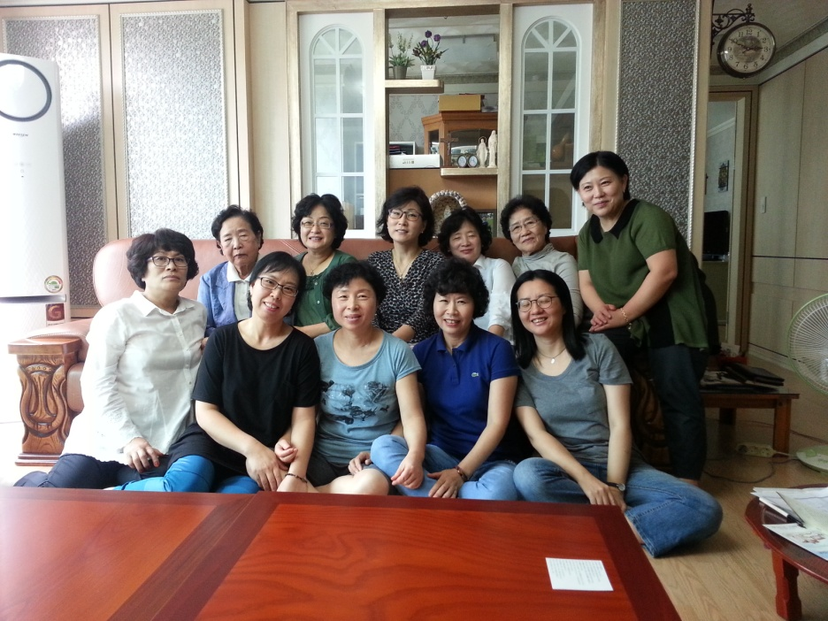
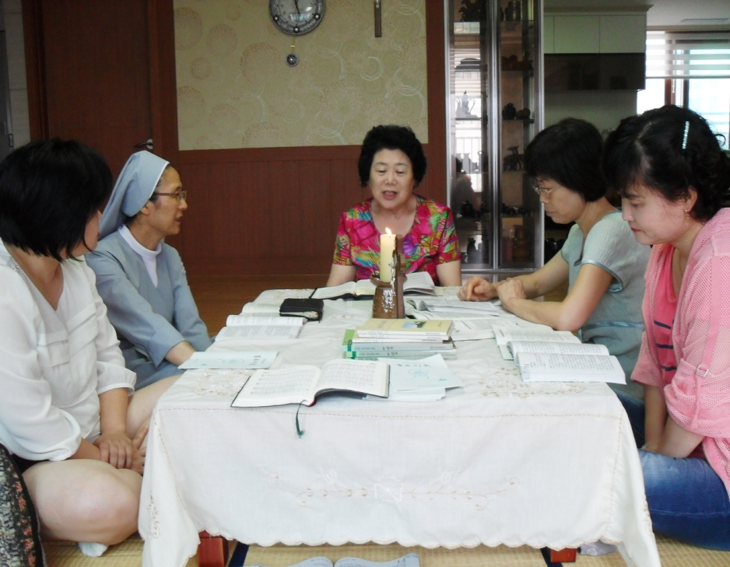
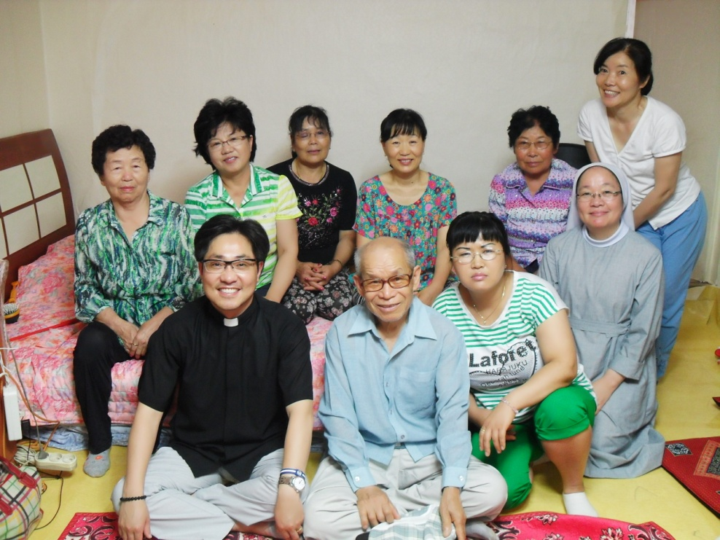
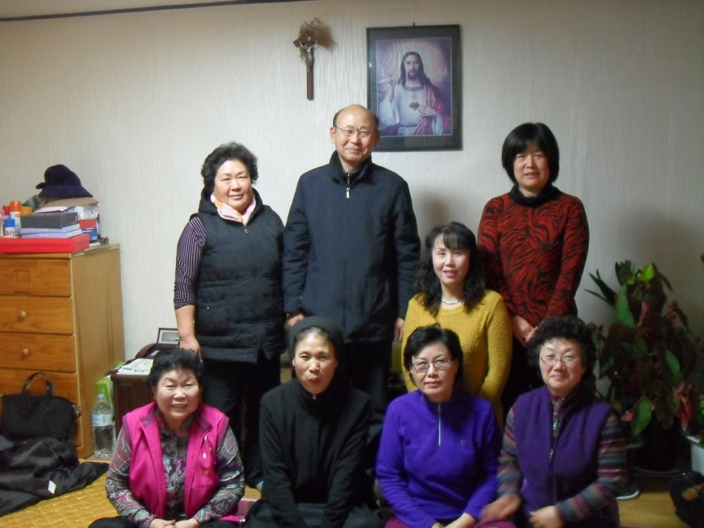

Slide 32
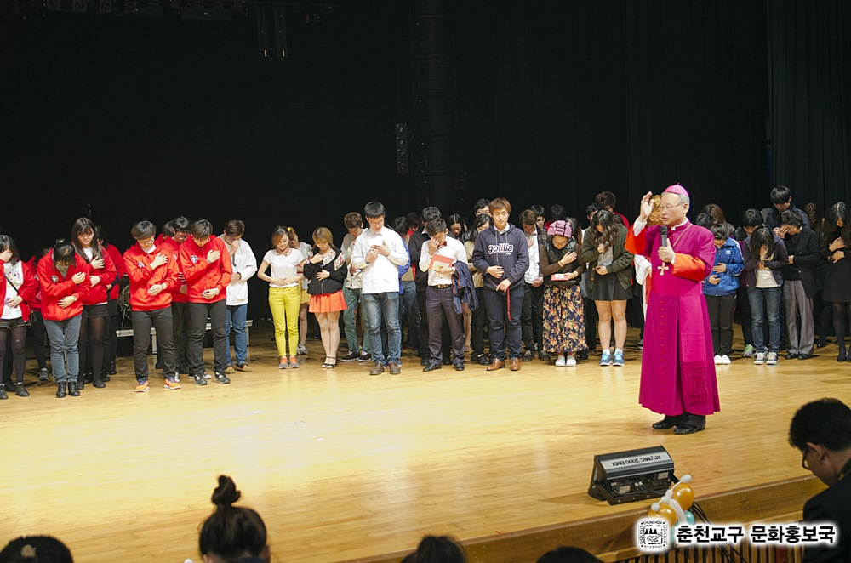
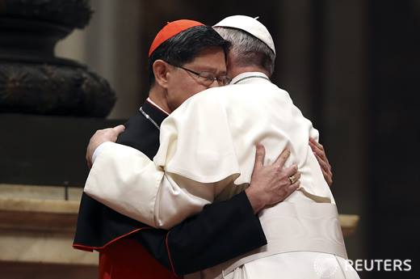
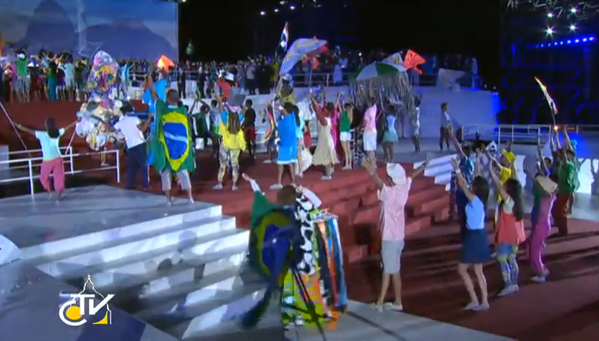
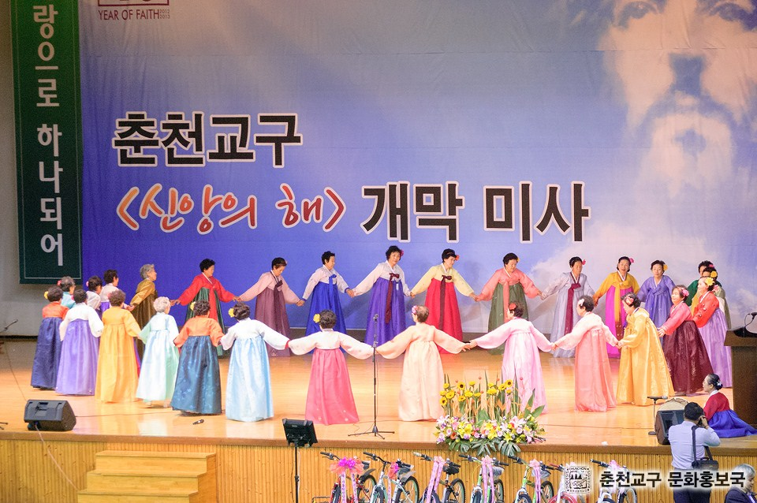
2. 보편교회와 일치

Slide 33
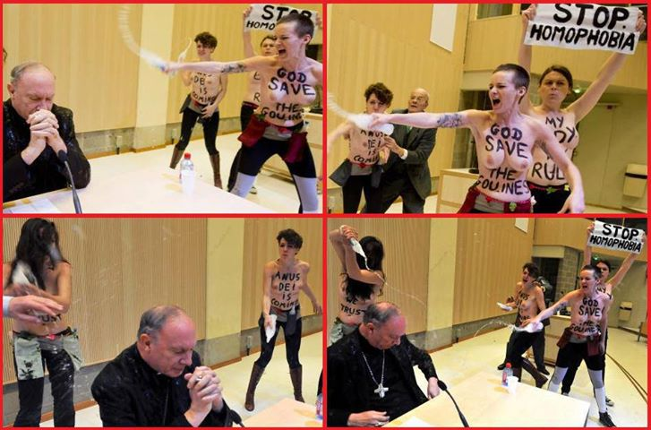

Slide 34
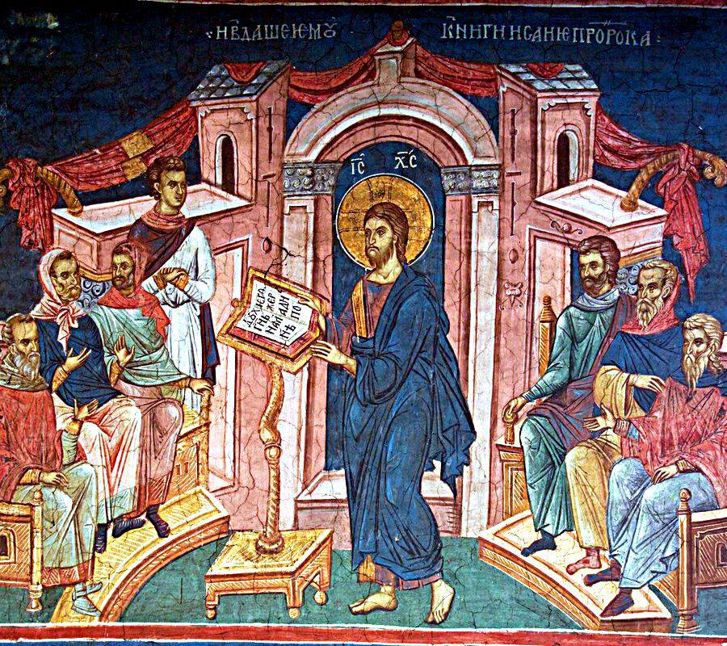
3. 복음(말씀) 나누기

Slide 35

말씀나누기는 소공동체의 핵심

Slide 36
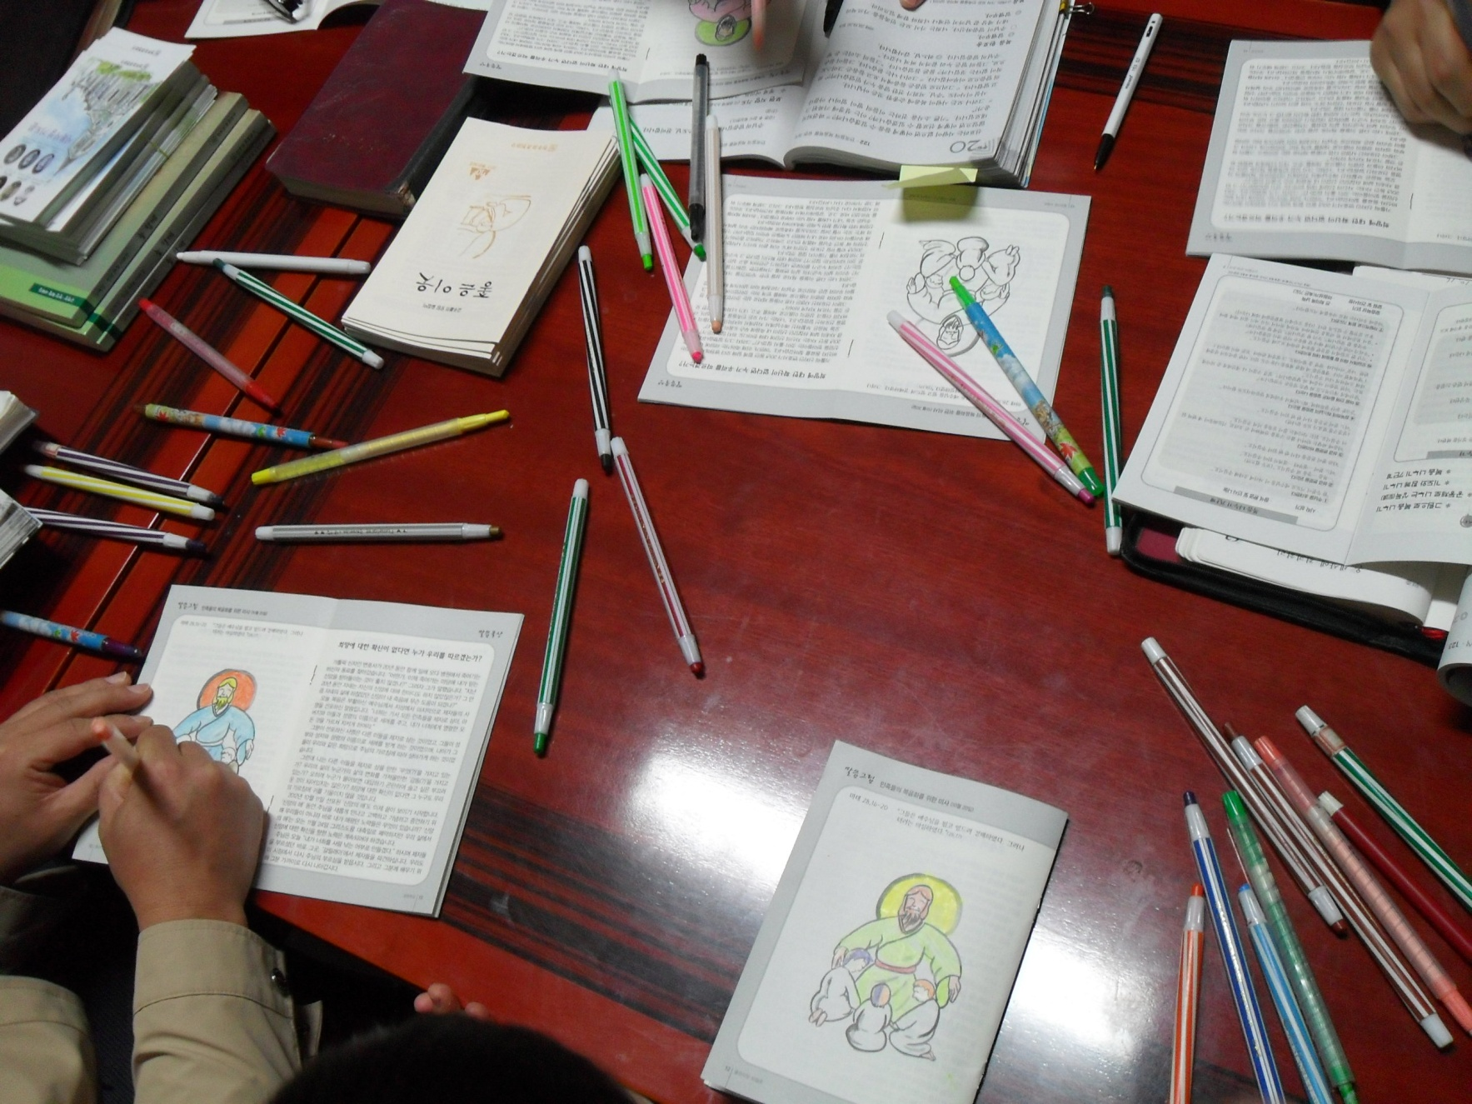

Slide 37
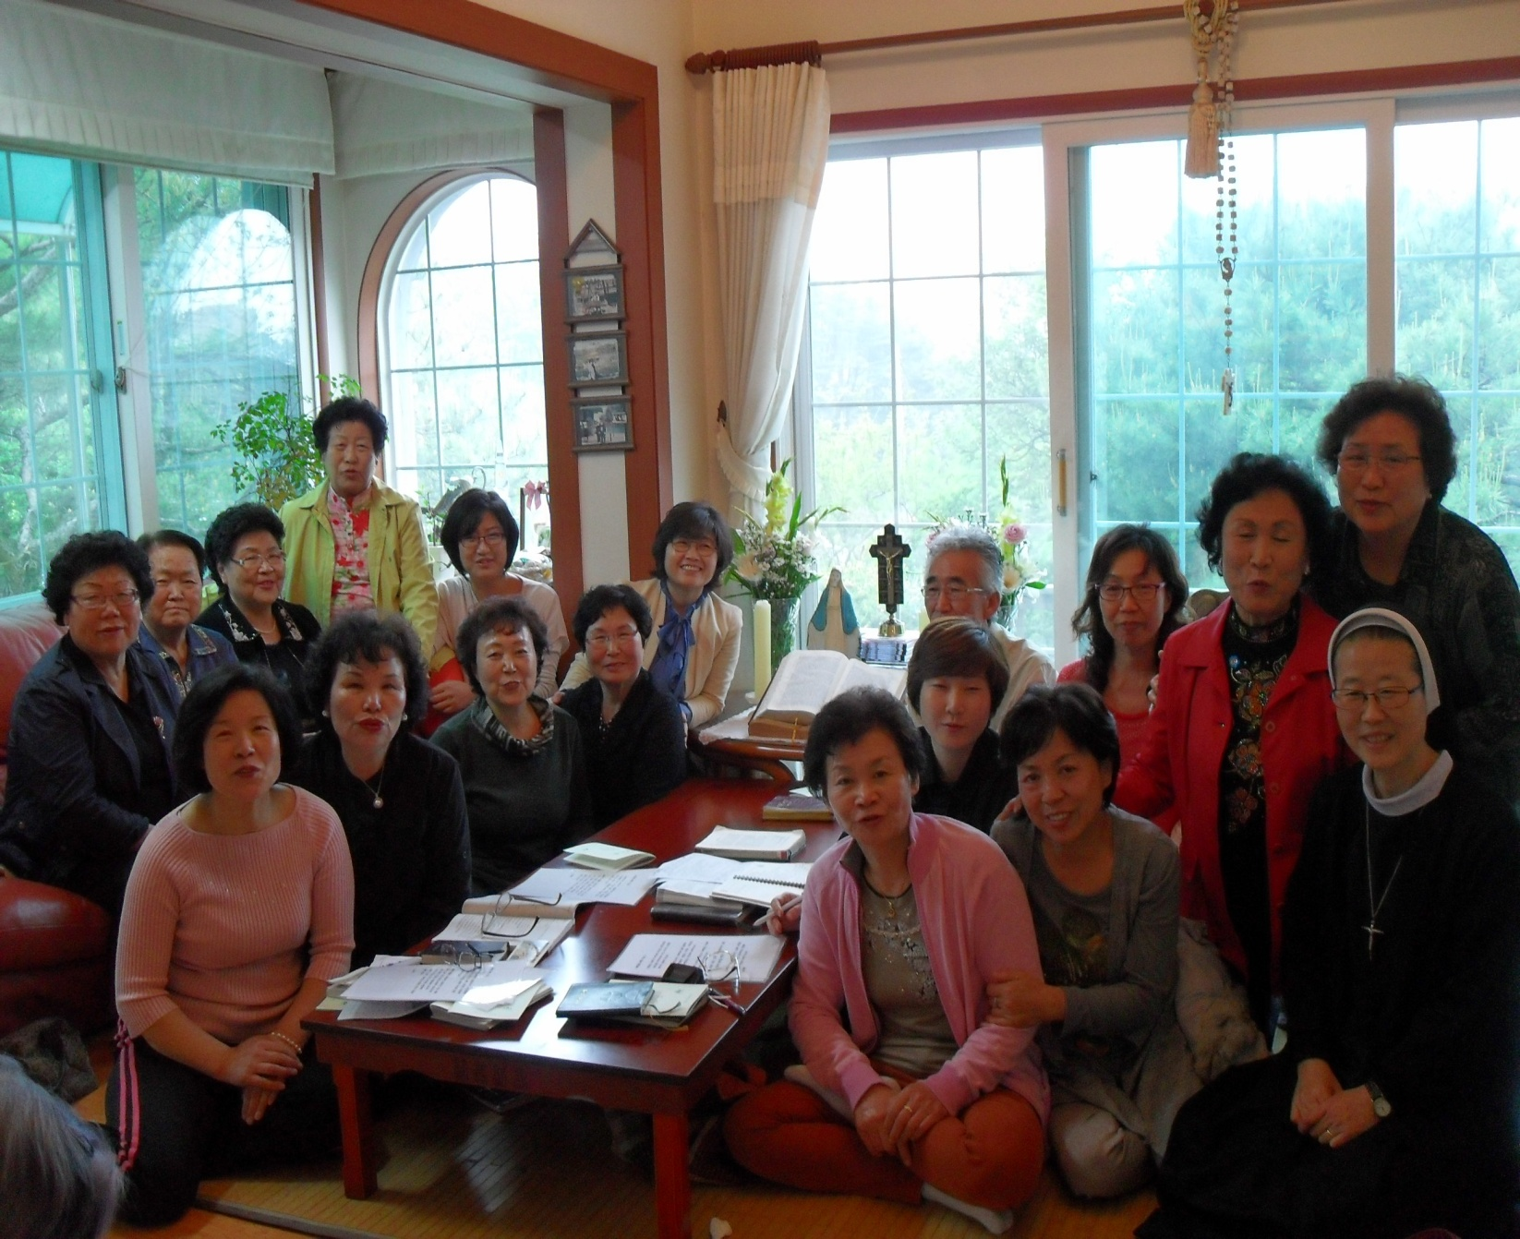

Slide 38
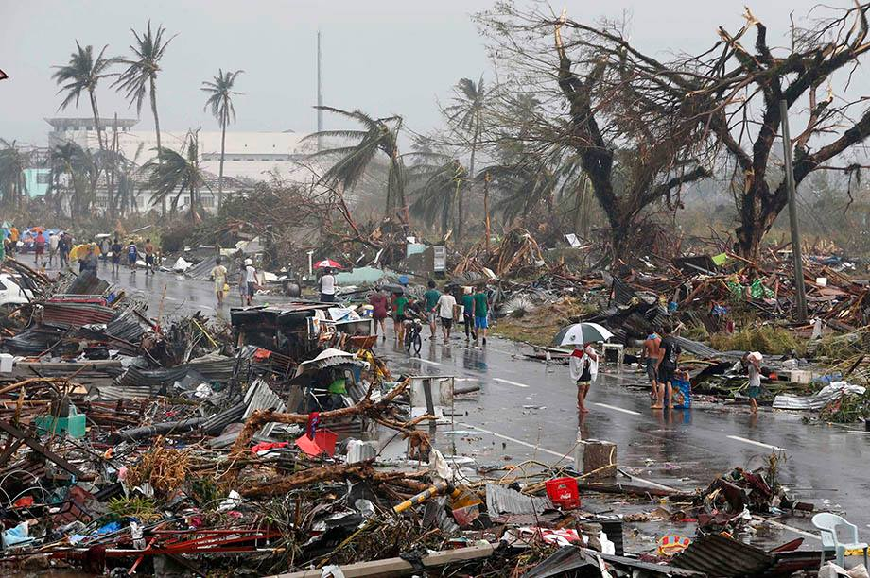
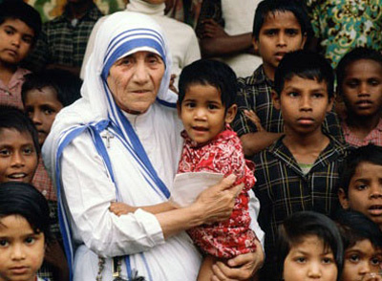
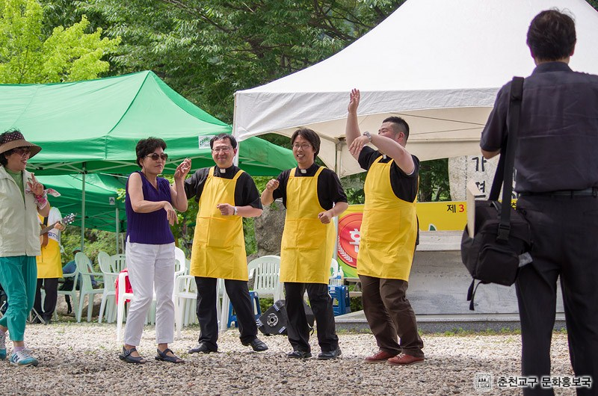
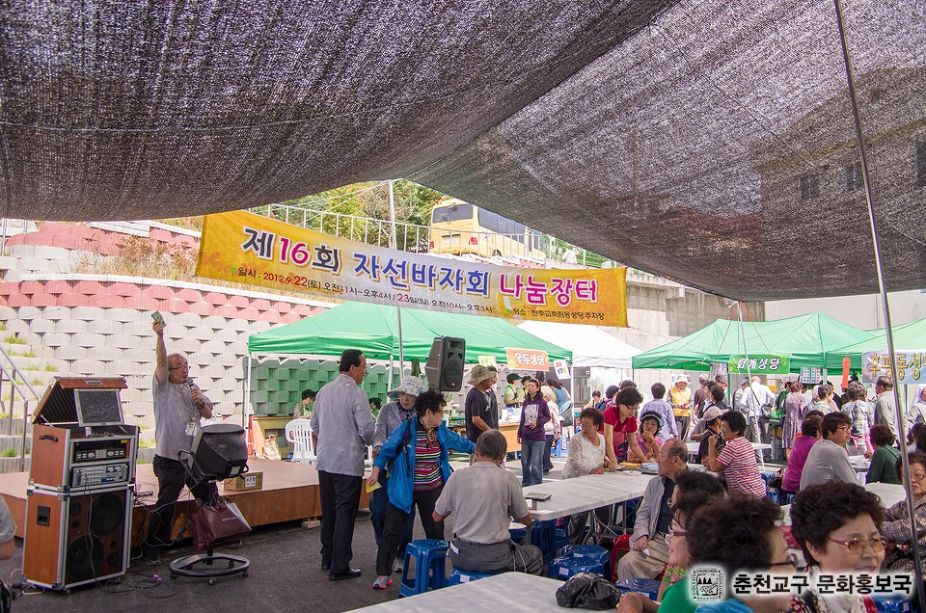
4. 선교와 이웃사랑 실천 활동

Slide 39
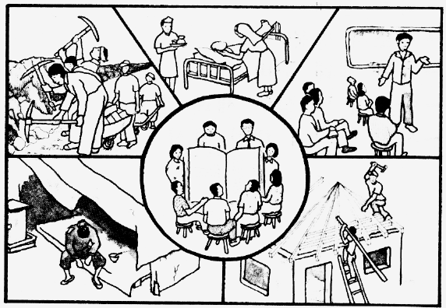

Slide 40
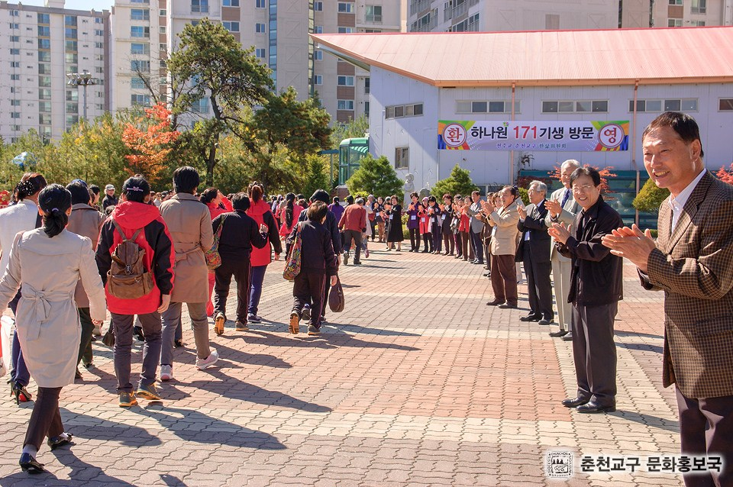

Slide 41
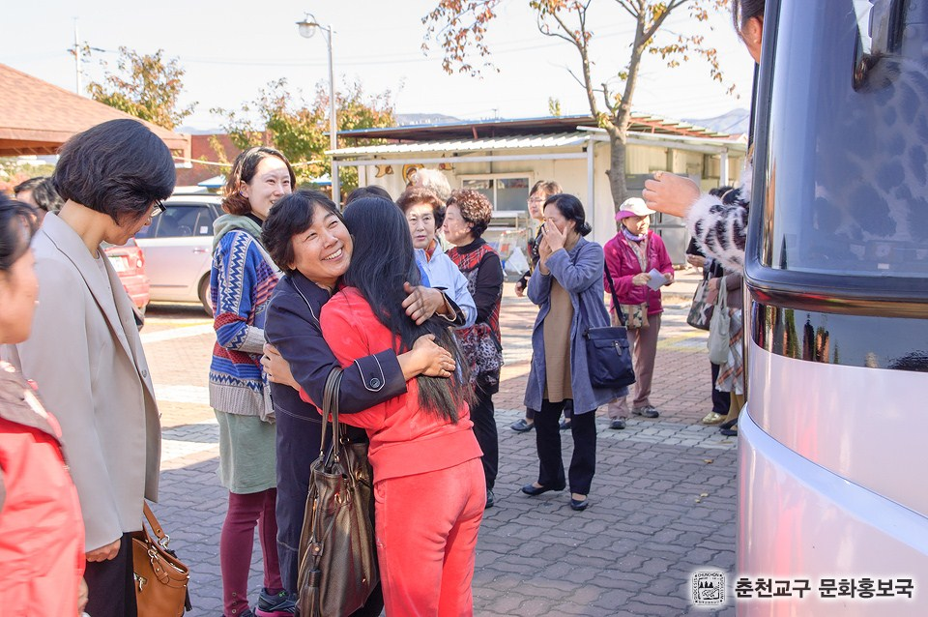

Slide 42
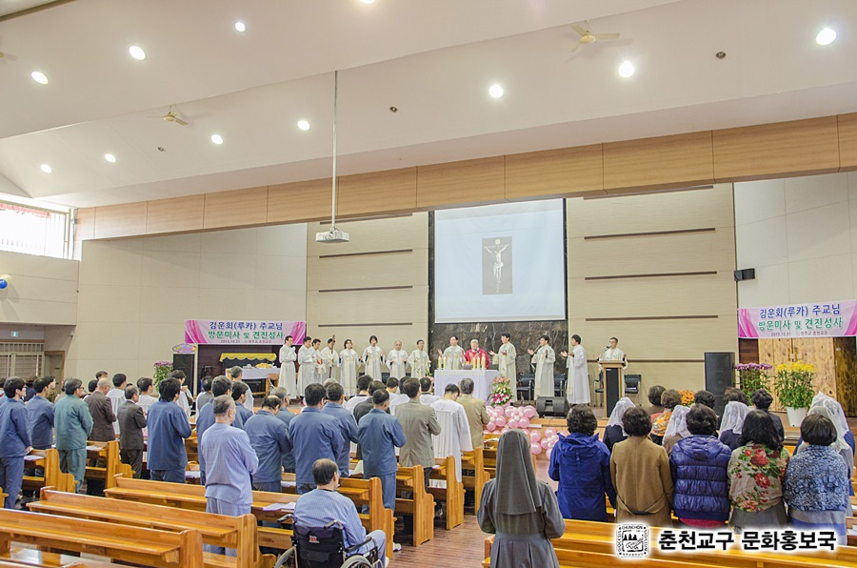

Slide 43
감사합니다

